Slide 1
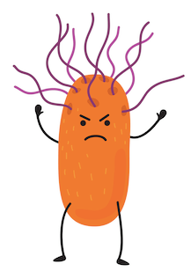
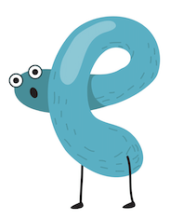
てあらいかめん さんじょう！
O LAVAMÃOSMAN ESTA PRESENTE
つづく

